Slide 1
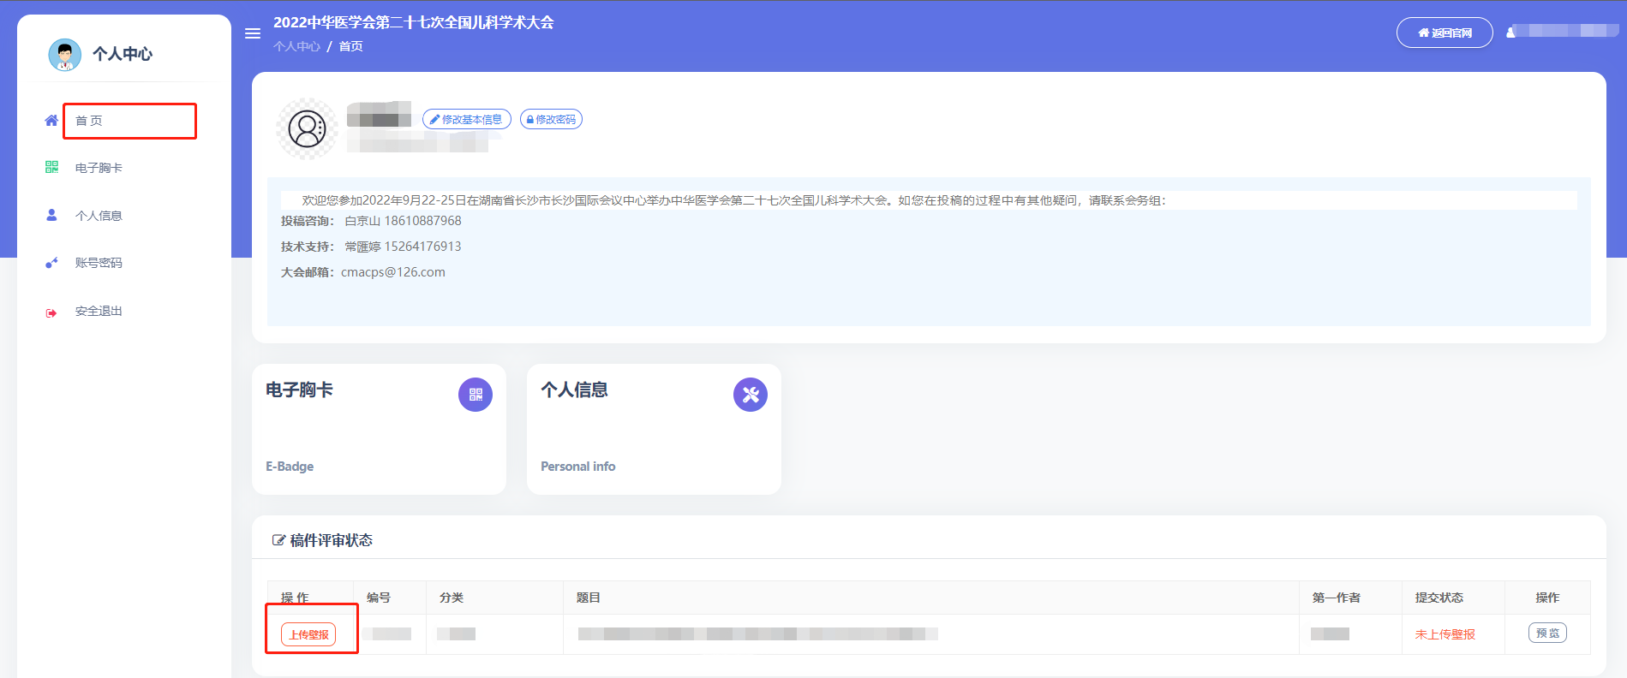
中文题目：黑体，20-24号 |（English： Arial， 20 of word size ）
单位：12号,宋体|（work unit：12 of word size,Arial typeface）
作者：12号,宋体|（author ：12 of word size, Arial typeface ）
***************************************************************************************************************************************************************************************
壁报制作要求：
1、题目：字体采用模板字体，字号大小可以根据标题文字数量适当进行修改，但是不能超出标题作者框。
2、正文：样式可任意编辑，但不能改变模板尺寸。可以放图片及表格，但所有内容不能设置动画效果。建议采用宋体12-16号字体，行间距采用1.5倍行距。
3、如果内容较多可以制作多页PPT，建议（2-3页）最多不能超过10页。
如果您在制作和提交的过程中遇到任何问题，可以电话咨询会务组。
技术支持： 常匯婷 15264176913
**************************************************************壁报上传步骤：
1、使用投稿者账号登陆会议网站，进入“个人中心”。
2、进入首页-稿件评审状态-点击“上传壁报” 按钮。**********************************************************************************************************************************************************************************************************************************************************************************************************************

Slide 2
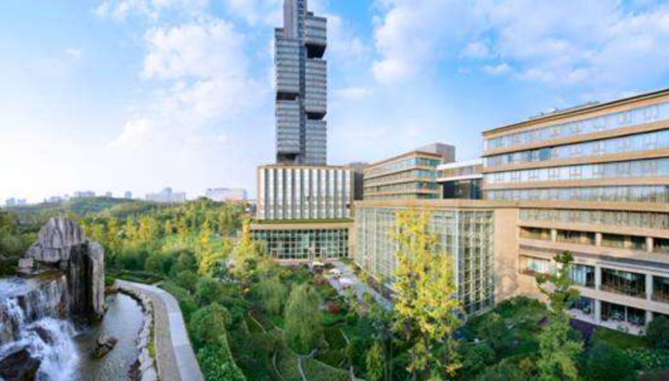

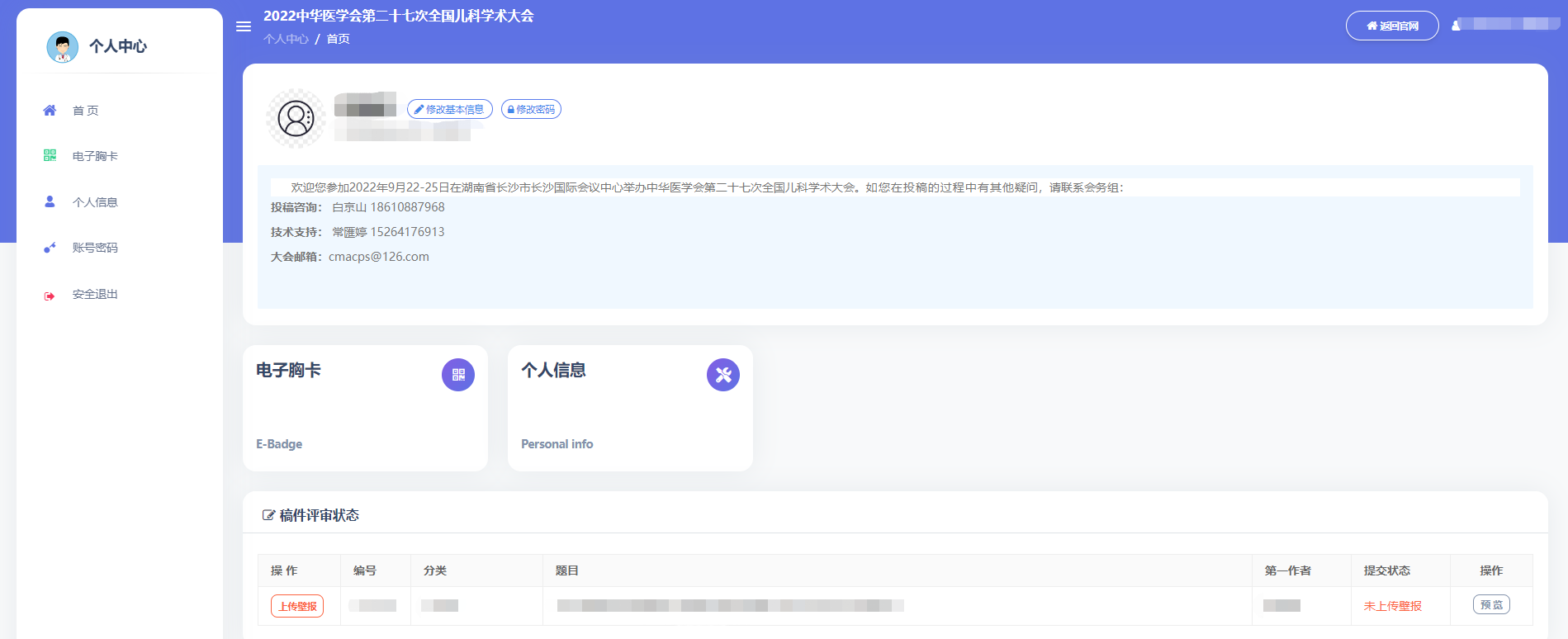
************************************************************************************************************************
壁报上传步骤：
1、使用投稿者账号登陆会议网站，进入“个人中心”。
2、进入首页-稿件评审状态-点击“上传壁报” 按钮************************************************************************************************************************************************************
******************************************************************************************************************************************************************************************************

